Slide 1
Россия-Китай – актуальные вопросы межбанковского сотрудничества в приграничных территориях
Белов Сергей Владимирович
Начальник
Дальневосточного главного управления
Банка России

Slide 2
Динамика показателей, характеризующих экономику Российской Федерации за 10 лет
Макроэкономические показатели

Slide 3
Динамика показателей, характеризующих банковский сектор экономики Российской Федерации
Макроэкономические показатели
За 1 полугодие 2017 года увеличился объем:
активов банковского сектора на 2,2%;
кредитов экономике на 1,8%
кредитов физическим лицам на 3,8%,
в том числе ипотечных кредитов на 4%

Slide 4
Торговля между Россией и Китаем в 2016 году
Экспорт и импорт товаров
Рост товарооборота на 2,2% до 69,5 млрд долларов США с начала года

Slide 5
Товарооборот России с Китаем в Дальневосточном федеральном округе (в тыс. долл. США)
Экспорт и импорт товаров
Регион | Экспорт |  |  | Импорт
 | I кв. 2017 | I кв. 2016 | I кв. 2017/ I кв. 2016, % | I кв. 2017 | I кв. 2016 | I кв. 2017/ I кв. 2016, %
Дальний Восток, в том числе приграничные с КНР дальневосточные регионы: | 1 007 974,2 | 847 849,1 | 118,9 | 551 107,5 | 434 986,3 | 126,7
- Приморский край | 303 155,6 | 293 183,2 | 103,4 | 448 205,8 | 348 793,5 | 128,5
- Хабаровский край | 185 641,5 | 125 963,6 | 147,4 | 35 028,1 | 34 880,9 | 100,4
- Амурская область | 44 053,8 | 90 788,5 | 48,5 | 34 636,5 | 22 703,6 | 152,6
- Еврейская автономная область | 22 227,3 | 14 706,2 | 151,1 | 6 638,0 | 6 668,6 | 99,5
Прочие дальневосточные регионы | 452 896,1 | 323 207,6 | 140,1 | 26 599,1 | 21 939,6 | 121,2

Slide 6
Географическая структура экспорта в Китай / импорта из Китай приграничных территорий ДФО в 1 квартале 2017 года (в стоимостном выражении)
Экспорт и импорт товаров

Slide 7
Количество корреспондентских счетов ЛОРО/НОСТРО, открытых в национальных и иных валютах в кредитных организациях (филиалах), расположенных в приграничных с Китаем регионах Дальневосточного и Сибирского федеральных округов Российской Федерации по состоянию на 01.07.2017 (в единицах)
Межбанковское сотрудничество
Регион КНР в котором расположен банк-корреспондент | Отчетная дата | Количество корреспондентских счетов, единиц
 |  | в российских рублях |  | в китайских юанях |  | в иных валютах*
 |  | «ЛОРО» | «НОСТРО» | «ЛОРО» | «НОСТРО» | «ЛОРО» | «НОСТРО»
Дальневосточный федеральный округ
с банками провинции Хэйлунцзян | 01.07.2016 | 21 | 3 | 3 | 25 | 11 | 20
 | 01.07.2017 | 19 | 3 | 4 | 25 | 12 | 15
с банками провинции Цзилинь | 01.07.2016 | 3 | 1 | 1 | 2 | 4 | 2
 | 01.07.2017 | 2 | 1 | 1 | 2 | 4 | 2
Сибирский федеральный округ
с банками автономного района Внутренняя Монголия | 01.07.2016 | 1 | 0 | 0 | 0 | 0 | 0
 | 01.07.2017 | 1 | 0 | 0 | 0 | 0 | 0
ИТОГО | 01.07.2016 | 25 | 4 | 4 | 27 | 15 | 22
 | 01.07.2017 | 22 | 4 | 5 | 27 | 16 | 17
* доллар США, евро, японская иена

Slide 8
Количество российских кредитных организаций в приграничных территориях, работающих с платежной системой China Union Pay (в единицах)
Межбанковское сотрудничество
Регион | Эмиссия |  | Эквайринг
 | на 01.04.2017 | на 01.07.2017 | на 01.04.2017 |  | на 01.07.2017
Дальневосточный федеральный округ
Приморский край | 5 | 5 | 15 | 15
Хабаровский край | 4 | 4 | 10 | 11
Амурская область | 2 | 3 | 9 | 10
Еврейская автономная область | 2 | 2 | 4 | 5
Сибирский федеральный округ
Забайкальский край | 2 | 2 | 9 | 10
Республика Алтай | 0 | 0 | 9 | 11

Slide 9
Перемещение физических лиц через пункты пропуска на российско-китайском участке Государственной границы Российской Федерации, расположенные в приграничных дальневосточных регионах (в т.ч. с целью транзита в другие страны в разрезе приграничных территорий, в ед. человек)
Пересечение гражданами государственной границы

Slide 10
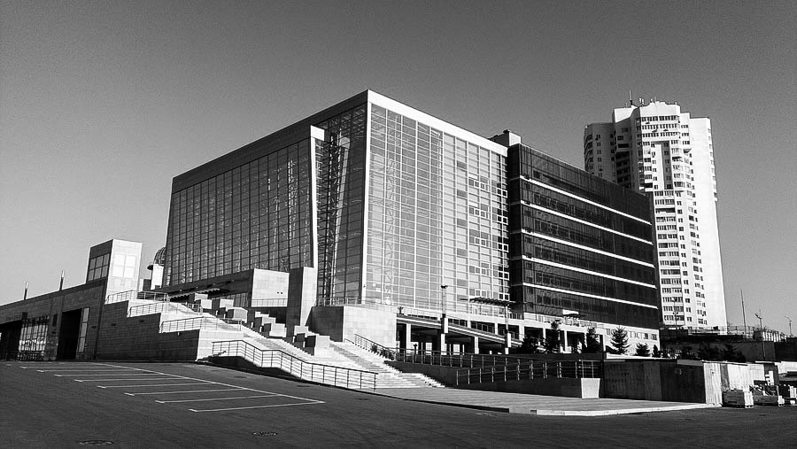
Спасибо за внимание!

